Slide 1

Особливості провадження наукової роботи в умовах воєнного стану
Координаційна рада з питань науково-технічної діяльності, 23.03.2022 р.
Начальник науково-дослідної частини
ОТЧЕНАШКО ВОЛОДИМИР ВІТАЛІЙОВИЧ

Slide 2


НАПРЯМИ НАУКОВОЇ ДІЯЛЬНОСТІ
1. АКЦЕНТ НА ТЕОРЕТИЧНИХ ДОСЛІДЖЕННЯХ ТА ПІДГОТОВЦІ НАУКОВИХ ПРАЦЬ (СТАТТІ, МОНОГРАФІЇ)

Slide 3
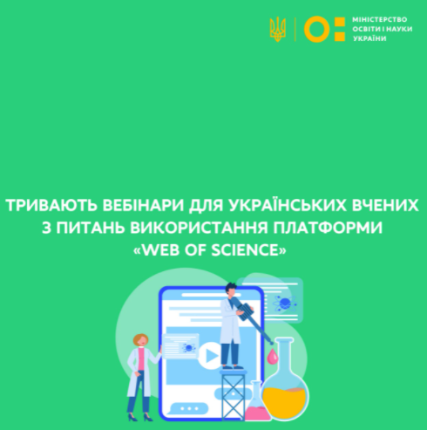
2. УЧАСТЬ У ВЕБІНАРАХ, ПРИСВЯЧЕНИХ
НАУКОВІЙ ДІЯЛЬНОСТІ
«Research Smarter: Зважена оцінка видань»
Дата та час: 24 березня 2022 року, 10:15–11:15.
Зростання кількості наукових результатів, зміни в публікаційному ландшафті, спричинені поширенням відкритого доступу, вимоги до публікацій і активність хижацьких видань спонукають авторів бути уважними при виборі видання для публікації. На вебінарі учасники розглянуть процес відбору видань для індексування у Web of Science, з яких галузей знань, які критерії якості видання, які додаткові показники та метрики видання доступні в Journal Citation Reports, як знайти краще видання для публікації або перевірити чи дійсно запропоноване видання індексується базою даних.
Реєстрація за посиланням.

Slide 4

3. СПІВПРАЦЯ З БІЗНЕСОМ
НАКАЗ № 146
від 21.02.2022 р.
http://s2b.nauka.gov.ua/

Slide 5


4. Популяризація наукових досліджень університету та актуальні публікації у ЗМІ

Slide 6

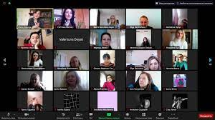
5. Відновлення проведення науково-технічних заходів у онлайн-форматі

Slide 7

6. Формування пріоритетних напрямів досліджень факультетів, ННІ, НДІ та тематики проєктів для участі у конкурсі МОН на 2023 рік
У 2022 році виконується
53 проєкти на суму 26,877 млн. грн
Завершується у 2022 році виконання 34 проєктів на суму 17,297 млн. грн (64 %)

Slide 8
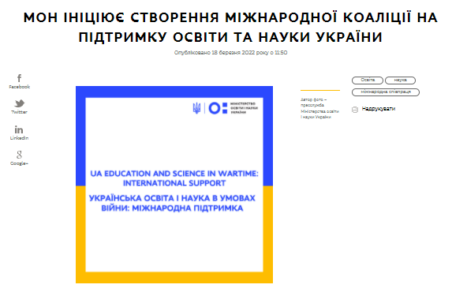
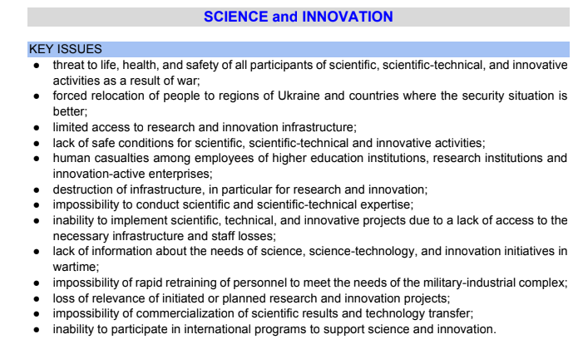
7. Активізація міжнародної наукової співпраці
https://mon.gov.ua/ua/news/mon-iniciyuye-stvorennya-mizhnarodnoyi-koaliciyi-na-pidtrimku-osviti-ta-nauki-ukrayini

Slide 9
